Slide 1



Управление Федерального казначейства по г. Москве
Практические аспекты реализации мероприятий по отзыву лимитов бюджетных обязательств
Шкалева Юлия Михайловна
Заместитель начальника Отдела № 12
www.moscow.roskazna.gov.ru
г. Москва, май 2023 год

Slide 2
Управление Федерального казначейства по г. Москве
План-график реализации в 2023 году мероприятий
по отзыву дополнительных лимитов бюджетных обязательств
 | Мероприятие | Май | Июнь
 |  | 31 | 1 | 2 | 3 | 4 | 5 | 6 | 7 | 8 | 9 | 10 | 11 | 12 | 13
ПБС | Последний день представления в ТОФК: - Распоряжений о совершении казначейских платежей в целях постановки на учет и оплаты обязательств, возникших на основании документов-оснований, предусмотренных пунктом 14 графы 2 Перечня - Сведений о БО, сформированных на основании документов-оснований, указанных в пунктах 1, 2 и 3 графы 2 Перечня; - Сведений о БО, сформированных на основании документов-оснований, указанных в пунктах 4 и 5 графы 2 Перечня
ТОФК | Осуществление приостановления операций: - на л/с ГРБС/ РБС по доведению (отзыву) ЛБО; - на л/с ПБС по постановке на учет принятых после 1 июня бюджетных обязательств; - на л/с ПБС по санкционированию оплаты денежных обязательств ПБС за счет дополнительных ЛБО (операции не приостанавливаются при получении Информации не позднее 31.05)
ТОФК | Направление соответствующим ГРБС, РБС и ПБС Уведомлений о приостановлении операций
ПБС | Направление в ТОФК Информации ПБС по ф. 0506115 (доп.ЛБО)
ТОФК | В случае получения в срок до 6 июня (включительно) Информации ПБС осуществление отмены приостановления операций на лицевом счете ПБС. В случае если в срок до 6 июня (включительно) Информация ПБС получена не была, то отмена приостановления операций на лицевом счете ПБС осуществляется после отзыва ЛБО. Направление соответствующим ПБС, РБС Уведомления об отмене приостановления операций.
ТОФК | Отзыв с лицевых счетов ПБС и РБС на лицевые счета РБС (первого уровня) и ГРБС
ТОФК | Отзыв с лицевых счетов РБС (первого уровня) на лицевые счета ГРБС

Slide 3

Управление Федерального казначейства по г. Москве
Формирование информации ПБС
ЛИЧНЫЙ КАБИНЕТ ПБС В ПУР ЭБ
ВНИМАНИЕ !!!
Формирование Информации ПБС по 14 л/с осуществляется
в режиме
«Переданные полномочия»
ВАЖНО !!!
Переход в режим «Переданные полномочия» доступен с ролями:
RCA_ПУР.Переданное полномочие.Ввод данных, RCA_ПУР.Переданное полномочие.Согласование данных, RCA_ПУР.Переданное полномочие.Утверждение данных
Меню - Формуляры – Управление расходами: СВР и доведение БД (! Не средства ФБ) – Все сервисы – Управление расходами – Приостановление операций на ЛС и отзыв ЛБО – ИНФОРМАЦИЯ ПБС
Информация
о ГК
(ф. 0506115)
Информация ПБС
(ф. 0506117)
И
(или)
Доп. ЛБО
Текущие ЛБО
! При необходимости внесения изменений ПБС в своем ЛК создает новую Информацию ПБС, при этом ранее созданная информация автоматически отменяется!

Slide 4
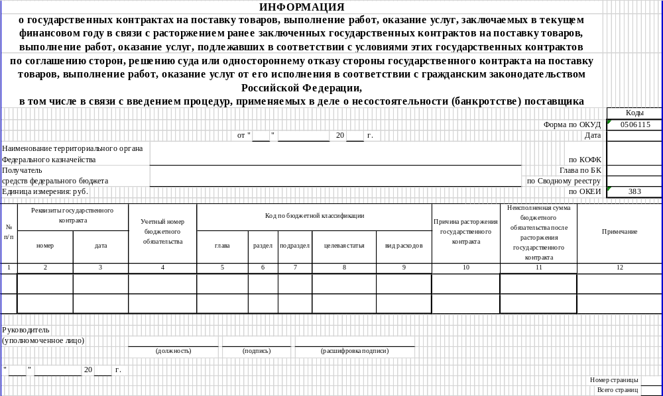
Управление Федерального казначейства по г. Москве
Формирование информации ПБС (ф. 0506115) (Доп. ЛБО)
Информация ПБС о ГК
(ф. 0506115) представляется при наличии по состоянию на 1 июня 2023 г. государственного контракта, заключенного в текущем финансовом году в связи с расторжением ранее заключенных государственных контрактов на поставку товаров, выполнение работ, оказание услуг по соглашению сторон, решению суда или из-за одностороннего отказа стороны такого ГК от его исполнения в соответствии с гражданским законодательством Российской Федерации, в том числе в связи с введением процедур, применяемых в деле о несостоятельности (банкротстве) поставщика (подрядчика, исполнителя) в сумме не превышающей неоплаченный остаток дополнительных ЛБО
В графах 2-4, 10 указываются реквизиты и информация, относящаяся к «старому» контракту
В графе «Примечание» указываются реквизиты и учетный номер бюджетного обязательства
«нового» контракта

Slide 5



Управление Федерального казначейства по г. Москве
Осуществление кассового расхода за счет Доп.ЛБО в период приостановления операций
С 01.06.2023
ЛК ПБС
ЛС ПБС
Блокирующий контроль с формированием Уведомления (Протокола)
ВНИМАНИЕ!
В период приостановления документ «Уведомление об уточнении вида и принадлежности платежа»
(ф. 0531809) обработке
не подлежит
Распоряжение о совершении казначейских платежей
Уведомление о приостановлении операций по п.9
За счет дополнительных ЛБО
ЛК ПБС
ЛС ПБС
Распоряжение о совершении казначейских платежей
Распоряжение принимается к учету в пределах объемов ЛБО, разрешенных после приостановления операций
За счет дополнительных ЛБО
Уведомление о приостановлении операций по п.9 + Уведомление об отмене приостановления операций

Slide 6
Управление Федерального казначейства по г. Москве
Обработка РР по доведению/отзыву ЛБО
в период приостановления операций(Доп. ЛБО)
С 01.06.2023
ЛК РБС
ЛС РБС
Раcходное расписание
для распределения/ отзыва бюджетных данных
Блокирующий контроль с формированием Уведомления (Протокола)
Уведомление о приостановлении операций по п.9 (Доп. ЛБО)
Доп. ЛБО
Расходное расписание принимается к исполнению
Уведомление о приостановлении операций по п.9 + Уведомление об отмене приостановления операций
Расходное расписание для распределения/отзыва бюджетных данных
Доп. ЛБО
В случае если распределение /отзыв ЛБО осуществляется по тем КБК, по которым операции не приостанавливались

Slide 7
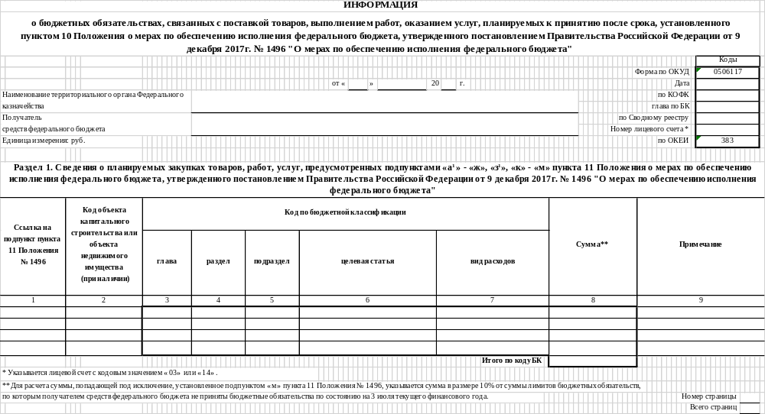
Управление Федерального казначейства по г. Москве
Формирование информации ПБС (ф. 0506117) (текущие ЛБО)
а(1))
Указываются сведения о принятом до 1 июля 2023 г. решении Правительственной комиссии о возможности принятия таких обязательств до 1 декабря 2023 г. со ссылкой на пп. а(1)) п.11 Положения 1496 с указанием в графе «Примечание» реквизитов документа о принятии решения Правительственной комиссии
ж)
Если по состоянию на 1 июля 2023 г. принимаемые бюджетные обязательства по таким документам-основаниям как извещение об осуществлении закупки, приглашение принять участие в определении поставщика (подрядчика, исполнителя), проект ГК в установленном порядке учтены на лицевом счете ПБС, то отражение информации со ссылкой на пп. ж) п. 11 Положения 1496 не требуется
а(1))
м)
ж)
При заполнении информации со ссылкой на пп. м) п.11 Положения 1496 в соответствующей строке указывается сумма ЛБО, не превышающая 10 % общей суммы ЛБО, связанных с поставкой ТРУ, не использованных по состоянию на 1 июля 2023 г. и при этом не превышающая остаток ЛБО по соответствующему КБК
з(1))
м)
к)
л)
н)
+з(2)
к), л), н)
Заполняется в случае необходимости по КБК, не указанным в письмах Минфина России от 31.01.2023 № 02-11-09/7725, от 01.04.2023 № 02-01-09/28913
Информация ПБС (ф. 0506117)
представляется в сумме,
не превышающей
незаконтрактованный остаток
доведенных ЛБО на текущий финансовый год

Slide 8
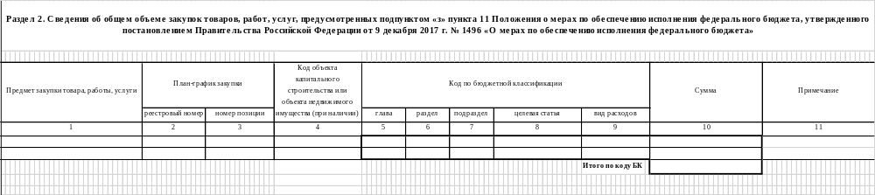
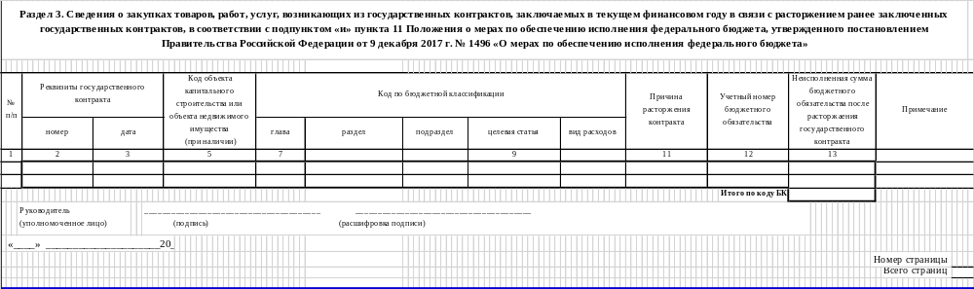
Управление Федерального казначейства по г. Москве
Формирование информации ПБС (ф. 0506117) (текущие ЛБО) (продолжение)
В графе 2 раздела 2 указывается номер Плана-графика закупок
В графе 3 раздела 2 указывается номер позиции Плана-графика закупок
Раздел 3 не заполняется в случае, если по состоянию на 1 июля 2023 года на лицевом счете ПБС в установленном порядке учтены принимаемые или принятые бюджетные обязательства, возникшие в связи с расторжением ранее заключенных ГК по соглашению сторон, решению суда или одностороннему отказу стороны ГК на поставку товаров, выполнение работ, оказание услуг от его исполнения в соответствии с гражданским законодательством Российской Федерации, в том числе в связи с введением процедур, применяемых в деле о несостоятельности (банкротстве) поставщика (подрядчика, исполнителя)
Раздел 3 не заполняется в случае, если по состоянию на 1 июля 2023 года на лицевом счете ПБС в установленном порядке учтены принимаемые или принятые бюджетные обязательства, возникшие в связи с расторжением ранее заключенных ГК по соглашению сторон, решению суда или одностороннему отказу стороны ГК на поставку товаров, выполнение работ, оказание услуг от его исполнения в соответствии с гражданским законодательством Российской Федерации, в том числе в связи с введением процедур, применяемых в деле о несостоятельности (банкротстве) поставщика (подрядчика, исполнителя)
Раздел 3 не заполняется в случае, если по состоянию на 1 июля 2023 года на лицевом счете ПБС в установленном порядке учтены принимаемые или принятые бюджетные обязательства, возникшие в связи с расторжением ранее заключенных ГК по соглашению сторон, решению суда или одностороннему отказу стороны ГК на поставку товаров, выполнение работ, оказание услуг от его исполнения в соответствии с гражданским законодательством Российской Федерации, в том числе в связи с введением процедур, применяемых в деле о несостоятельности (банкротстве) поставщика (подрядчика, исполнителя)
В соответствии с пп. и) п. 11 Положения 1496 в
В разделе 3 также отражается информация , если бюджетные обязательства возникают из государственных контрактов на оказание услуг по привлечению экспертов, специалистов и переводчиков

Slide 9
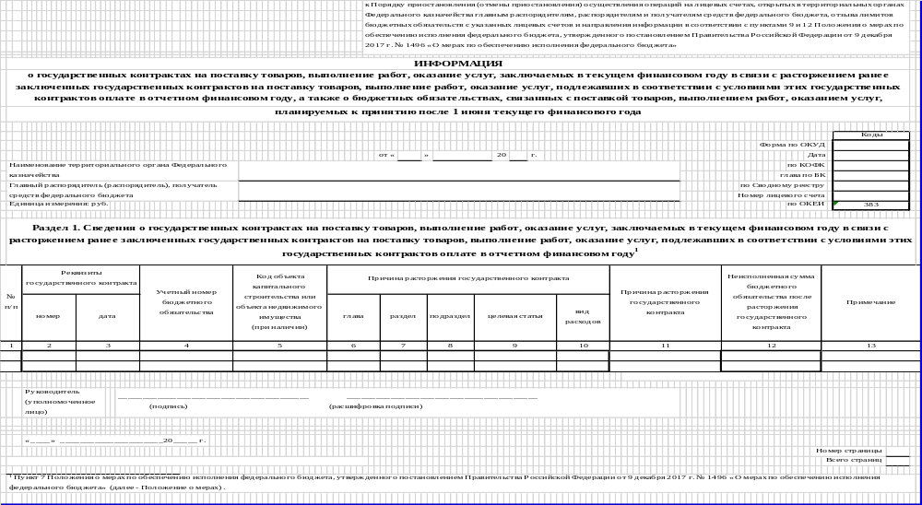
Приложение к проекту Порядка*
(Информация по тек. и доп. ЛБО)
Информация ПБС о ГК
представляется при наличии по состоянию на 1 июня 2023 г. государственного контракта, заключенного в текущем финансовом году в связи с расторжением ранее заключенных государственных контрактов на поставку товаров, выполнение работ, оказание услуг по соглашению сторон, решению суда или из-за одностороннего отказа стороны такого ГК от его исполнения в соответствии с гражданским законодательством Российской Федерации, в том числе в связи с введением процедур, применяемых в деле о несостоятельности (банкротстве) поставщика (подрядчика, исполнителя) в сумме не превышающей неоплаченный остаток дополнительных ЛБО
*Порядку приостановления (отмены приостановления) осуществления операций на лицевых счетах, открытых в территориальных органах Федерального казначейства главным распорядителям, распорядителям и получателям средств федерального бюджета, отзыва лимитов бюджетных обязательств с указанных лицевых счетов и направления информации в соответствии с пунктами 9 и 12 Положения о мерах по обеспечению исполнения федерального бюджета, утвержденного постановлением Правительства Российской Федерации от 9 декабря 2017 г. № 1496 «О мерах по обеспечению исполнения федерального бюджета»

Slide 10
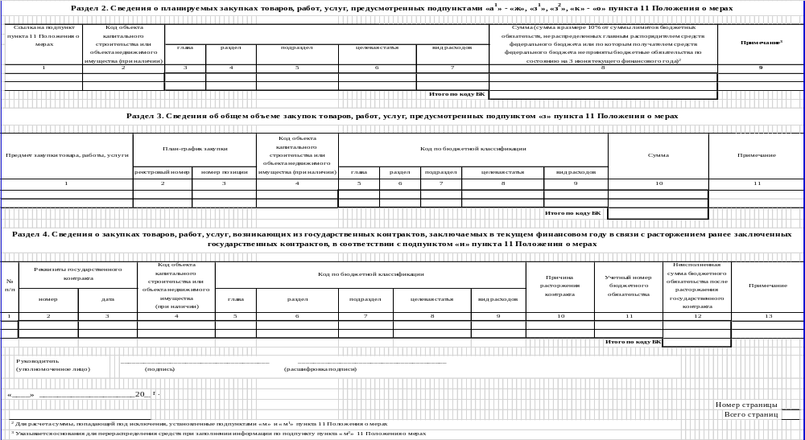
к), л), н)
Приложение к проекту Порядка (Информация по тек. и доп. ЛБО) (продолжение)
заполняется в случае необходимости по КБК, не указанным в письмах Минфина России от 31.01.2023 № 02-11-09/7725, от 01.04.2023 № 02-01-09/28913
В графе 2 раздела 2 указывается номер Плана-графика закупок
В графе 3 раздела 2 указывается номер позиции Плана-графика закупок
Раздел 4 не заполняется в случае, если по состоянию на 1 июля 2023 года на лицевом счете ПБС в установленном порядке учтены принимаемые или принятые бюджетные обязательства, возникшие в связи с расторжением ранее заключенных ГК по соглашению сторон, решению суда или одностороннему отказу стороны ГК на поставку товаров, выполнение работ, оказание услуг от его исполнения в соответствии с гражданским законодательством Российской Федерации, в том числе в связи с введением процедур, применяемых в деле о несостоятельности (банкротстве) поставщика (подрядчика, исполнителя)

Slide 11


Управление Федерального казначейства по г. Москве
Постановка на учет бюджетного обязательства
в период приостановления операций (текущие ЛБО)*
Бюджетное обязательство
Принимаемое
Принятое
постановка на учет с 3 июля 2023 года
до возобновления операций не производится
Первичное
Изменения в ранее учтенное
бюджетное обязательство (до 01.07.2023)
дата документа- основания
дата документа- основания
если приводит к изменению суммы учтенного бюджетного обязательства текущего года
если приводит
к изменению суммы планового периода учтенного бюджетного обязательства
< 1 июля
> 30 июня
СБО учитывается на л/с
СБО возвращается без исполнения
если не приводит
к изменению суммовых показателей учтенного бюджетного обязательства
*Рассмотрен вариант при котором БО принимается или уже принято на учет по КБК, ЛБО по которому в соответствии с законодательством РФ подлежат отзыву и на лицевом счете ПБС не зарегистрировано «Уведомление об отмене приостановления операций на лицевом счете»

Slide 12
Управление Федерального казначейства по г. Москве
Постановка на учет бюджетного обязательства
на основании Распоряжения (АвтоБО) за счет текущих ЛБО в период приостановления операций
Распоряжение о совершении
казначейского платежа
в форме Заявки на кассовый расход, Заявки на кассовый расход (сокращенной), Заявки на получение наличных денег, Заявки на получение наличных денег, перечисляемых на карту
Внимание!!
В период приостановления документ «Уведомление об уточнении вида и принадлежности платежа»
(ф. 0531809) обработке
не подлежит
Документ-основание, на основании которого возникают бюджетные и денежные обязательства согласно п.14 Перечня
АвтоБО (АвтоДО)
дата документа- основания*
дата документа- основания*
Распоряжение принимается к исполнению
Распоряжение возвращается без исполнения
< 1 июля
> 30 июня
*Дата документа-основания, указанная в разделе 2 Распоряжения

Slide 13
Управление Федерального казначейства по г. Москве
Обработка РР по доведению/отзыву ЛБО
в период приостановления операций(Тек. ЛБО)
С 03.07.2023
ЛК РБС
ЛС РБС
Блокирующий контроль с формированием Уведомления (Протокола)
Расходное расписание
для распределения/отзыва бюджетных данных
Уведомление о приостановлении операций по п. 12 (текущие ЛБО)
Текущие ЛБО
Расходное расписание принимается к исполнению
Расходное расписание для распределения/отзыва бюджетных данных
Уведомление о приостановлении операций по п.12 + Уведомление об отмене приостановления операций
Текущие ЛБО
В случае если распределение /отзыв ЛБО осуществляется по тем КБК, по которым операции не приостанавливались

Slide 14
Управление Федерального казначейства по г. Москве
Спасибо за внимание!

